Slide 1
Chapter 7
Population Dynamics

Slide 2
Topics Covered
今までの章は安定状態（増減しない）のFish Stockを扱っていた
でも実際は、環境要因による加入量の変動、餌や捕食者の増減などによって魚の数は変わる
７章でカバーするトピックは：
Population Growth Rate
Population Recovery from Fishing (press perturbation)
Population Response to Environmental Fluctuations (more like recruitment fluctuation) (dynamic response to continuous perturbation)

Slide 3
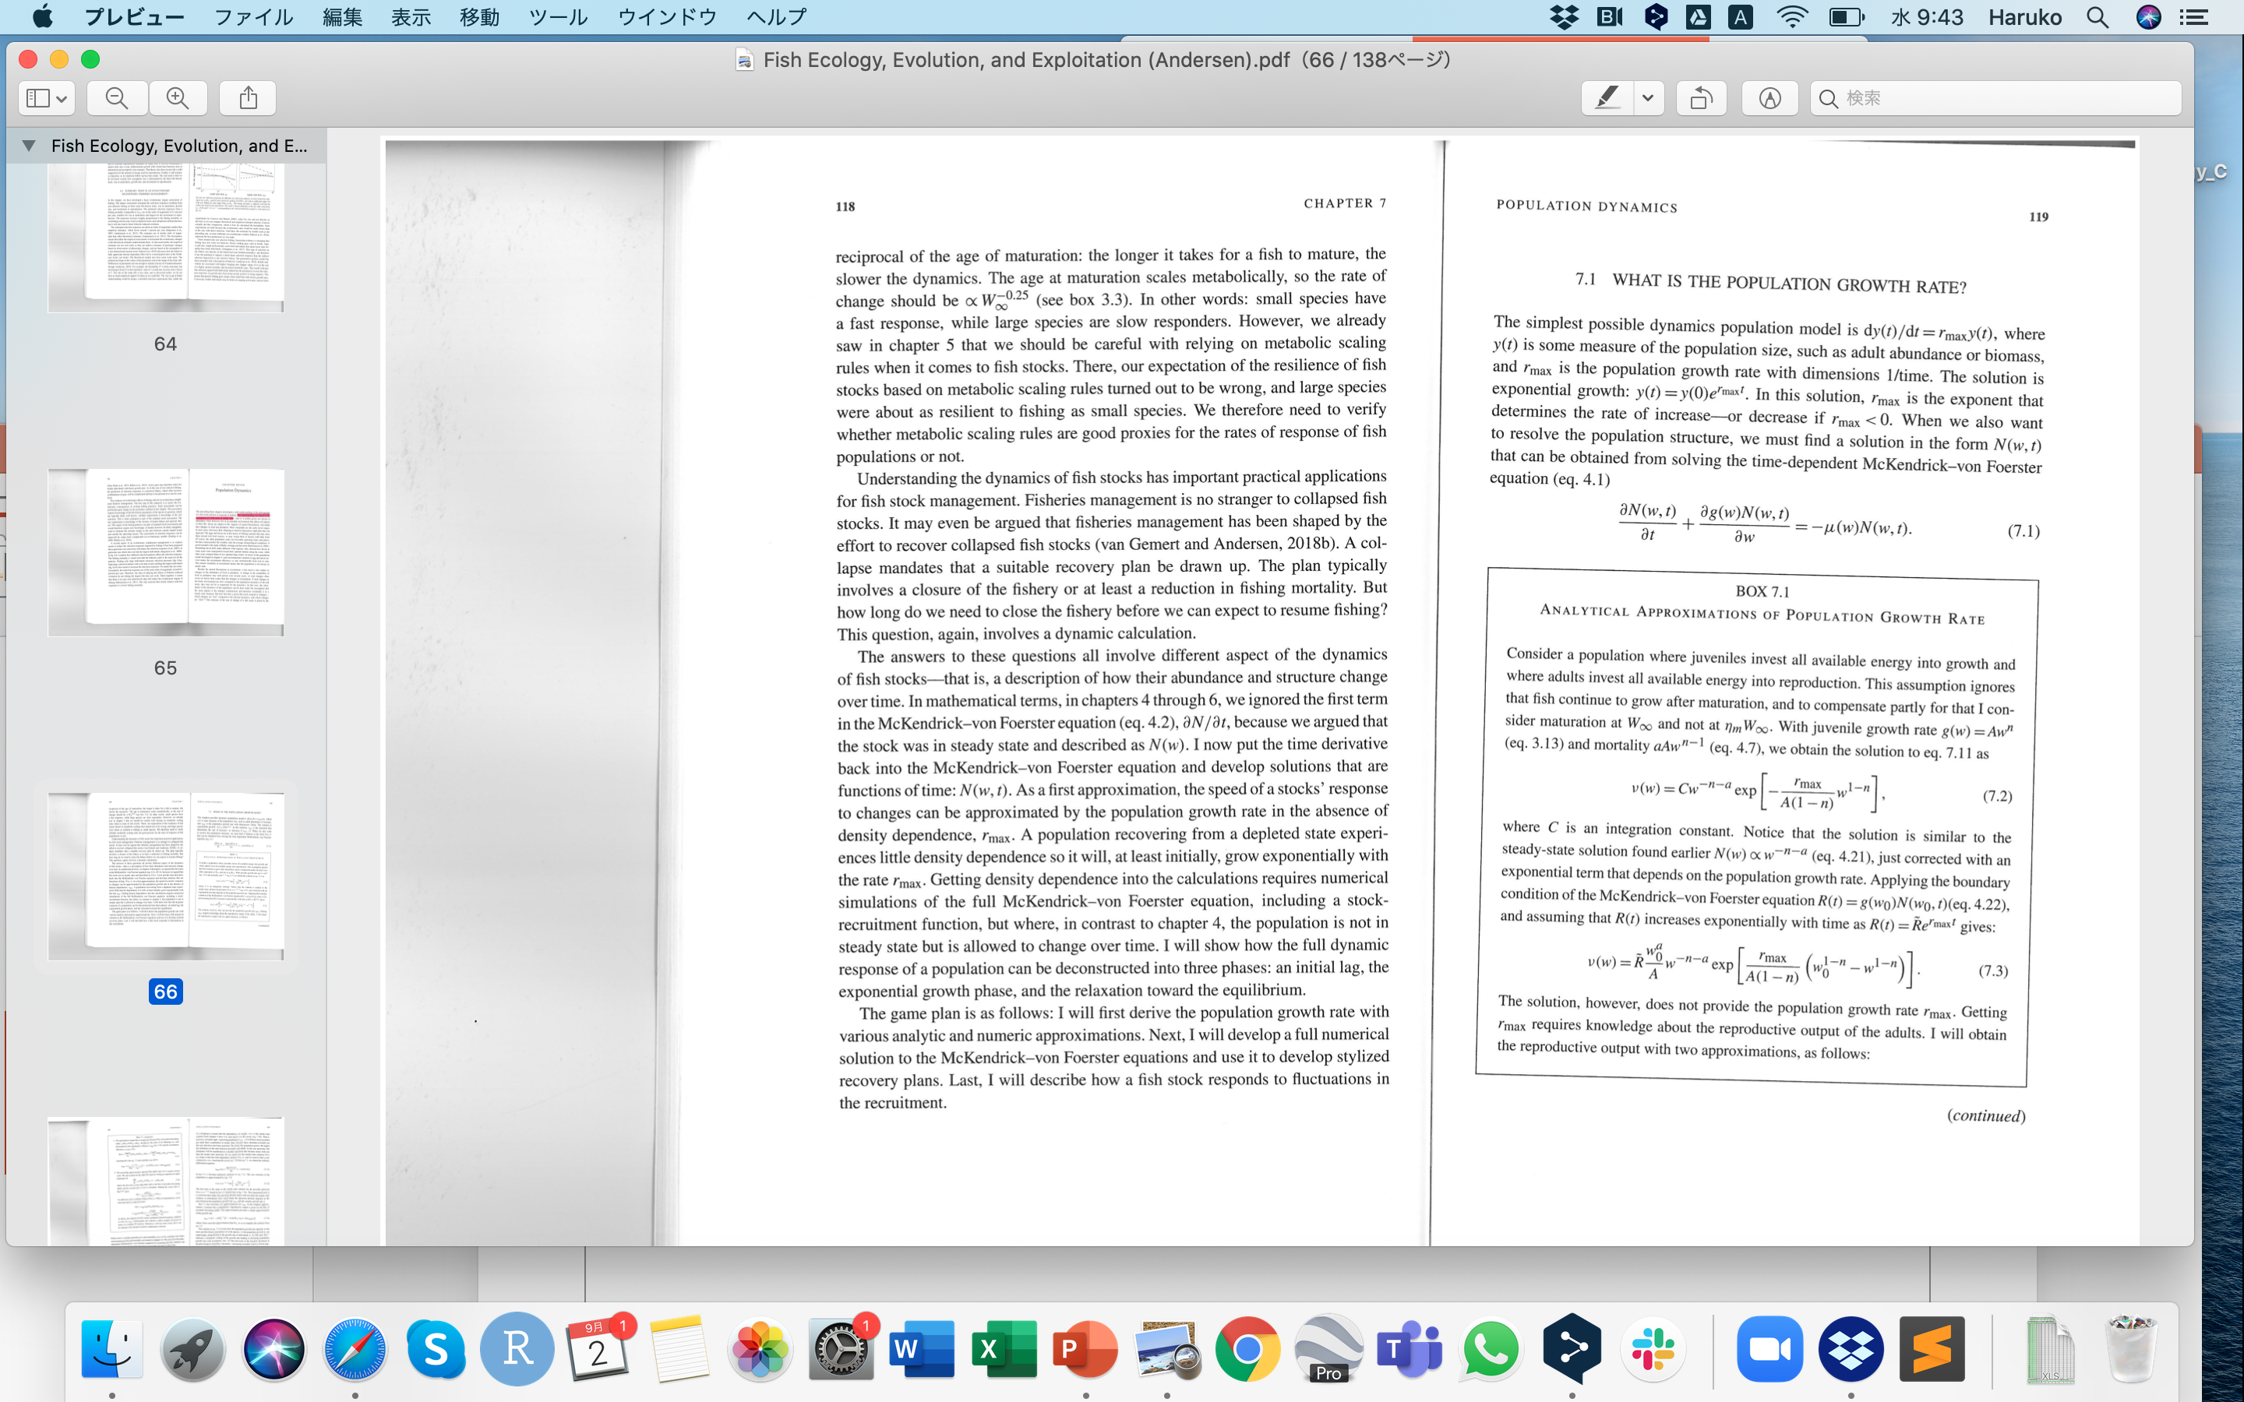
Fish stock abundance and structure change over time
４章〜６章までのMcKendrick von Foster equationは経時変化を考慮していない
７章のMcKendrick von Foster equation
Disturbanceから回復するストックのパターンは、１）初期の時間的ラグ期、２）指数的成長期、３）均衡への弛緩期に分けられる

Slide 4
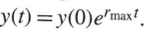
7.1増加率を求める
簡単な増加率の式：
これを体長組成N(w,t)で表して解けるようにしたい
N(w,t)=v(w)e^{rmaxt}
Stock structure
＊ただし、この章では成長率g(w)と死亡率mu(w)はConstantとする
ただ、imbalance between the ratio between juveniles and adultsのため、
簡単な代入では終わらせられない
Notes:
Growing population will have more juveniles per adult than a population in steady state and number spectrum declines faster with size than the steady-state spectrum

Slide 5
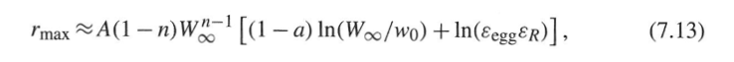
実際のr _{Max}を求める
①Popの成長は個々の成長率Aとは比例しない
②Metabolic scaling of A(サイズが大きいほどr小さくなる)
⑤負の値のため、ここの値が小さければPop成長も遅くなる
③死亡率aが大きくなるとここは小さくなる
④最大サイズと連動していて、metabolic scalingによって小さくなる r を補正する
< だとPopは絶滅する（死亡率aが大きい；最大サイズが小さい；産卵率が小さい）

Slide 6
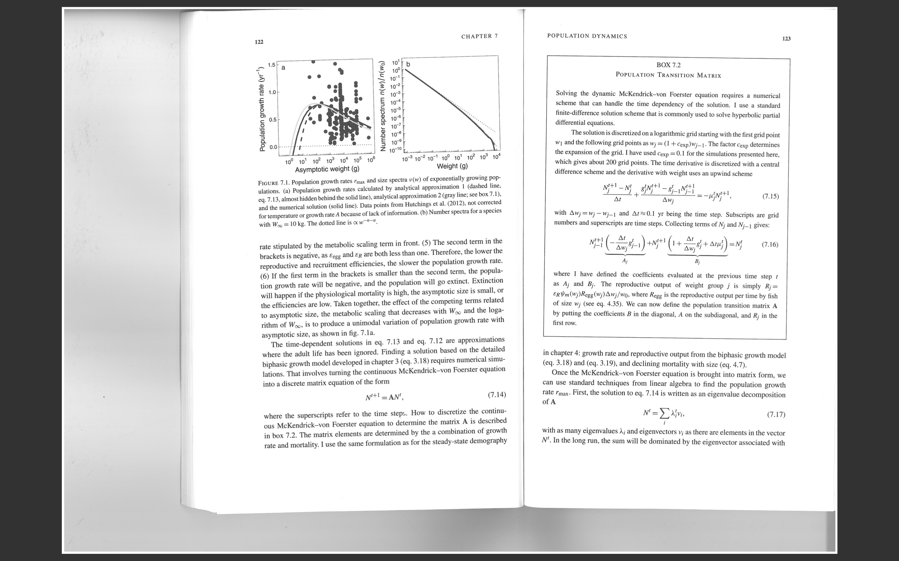
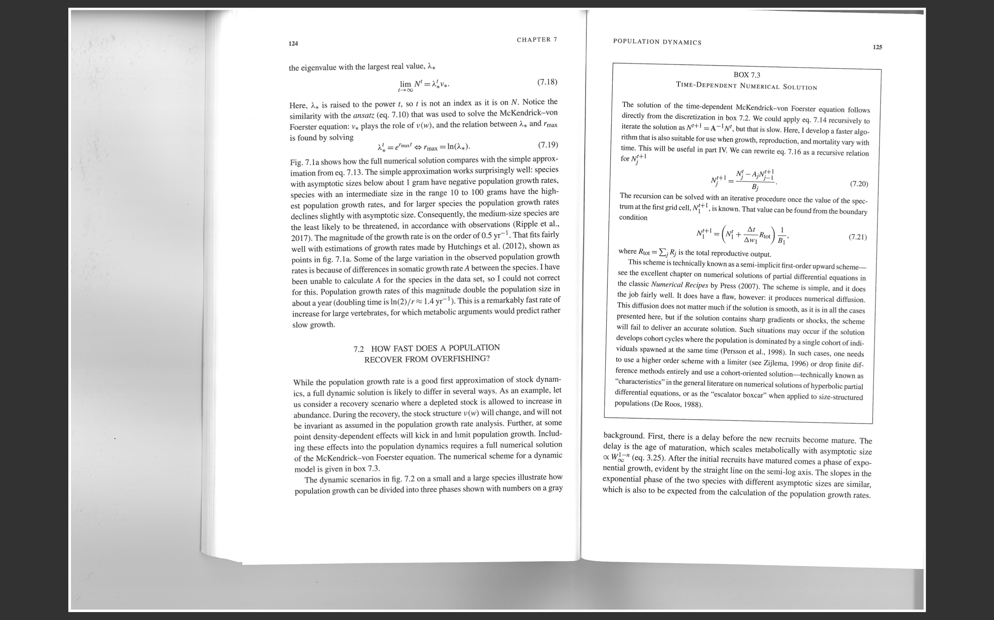
ただし、eq7.13と７.14は大人ステージ（Reproduction output重視）を考慮していない
Numerical simulationが必要なため、Continuous McKendrick conFoerster式をマトリックス形に変更する
N^{t+1} = An^{t}
線形代数として解く
tを大きくする
N_{(w,t)}=v_{(w)}e^{rmaxt} ....... (7.10)

Slide 7
これらの式から分かること
1g以下の最大サイズを持つ種は負の成長率を持っている
10~100gの中間サイズの種が一番大きい成長率を持っている
それより大きいサイズの種は成長率は徐々に小さくなる
よって中間サイズが一番Disturbanceに耐性がある。
Hutchinson et al. (2012)の計算では個体の成長率（A)の影響のため、実際の成長率は大きくばらけている。

Slide 8
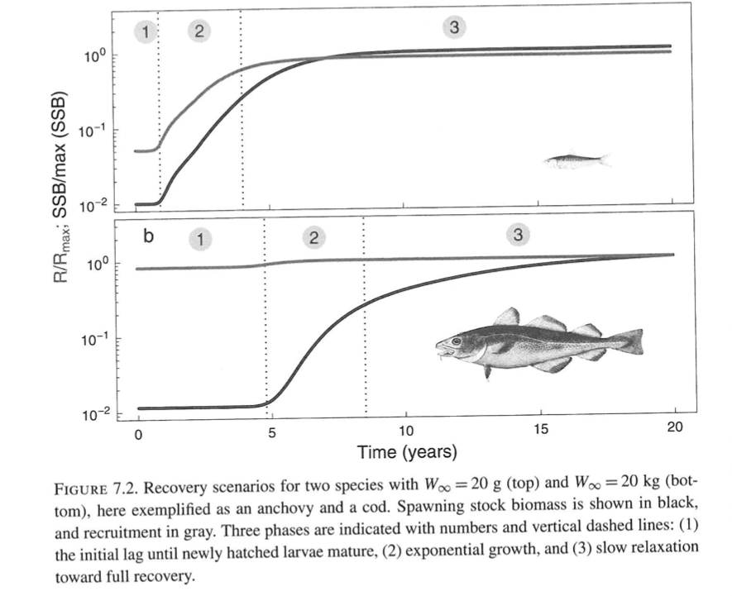
7.2 乱獲からの回復にかかる時間
回復シナリオと３つのフェーズ
recruit
SSB
20g
20kg

Slide 9

20kgの魚の例（乱獲から回復まで）
自然
漁獲〜乱獲
禁漁
MSY漁獲
＊小さい魚は漁獲されなかったため、第１フェーズ（Lag time）は殆ど存在しない

Slide 10
漁師さんが禁漁に反対する理由
完全に収入がないのが大変
既に漁獲が少ない状態に慣れている（昔は良かったと思えども、昔に戻したい！とまでは真剣に思っていない）
内部割引率が高い
MSYで漁獲しても、昔ほどは獲れない。２０kgの例で言うと、現状の２倍ほどしか取れない
混獲、密漁の問題
よって完全な禁漁は現実的ではない（ただ、回復は遅くなる）

Slide 11
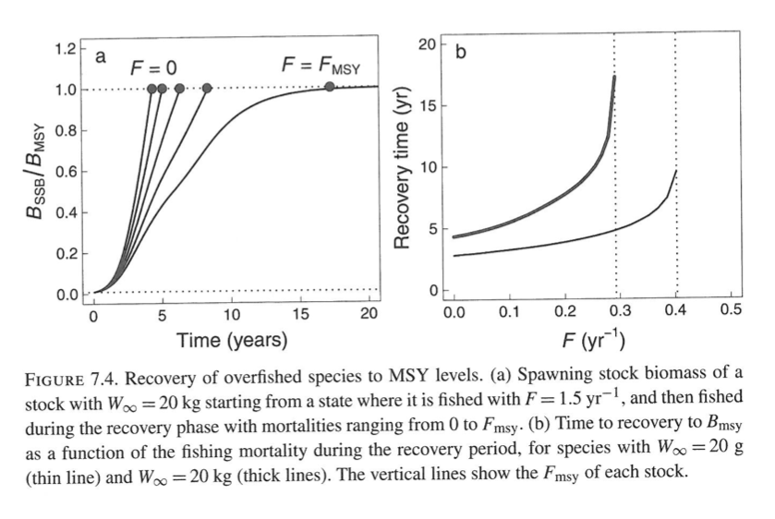
20kg
20g
＊大きい種の回復にかかる時間が小さい種の本の２倍程度（metabolic scalingに比例していたら、5.6倍くらいの差）

Slide 12
モデルには入れにくいAllee 効果
魚の密度が少なくなるために起こる影響
他の魚種との競争（Nicheがなくなる）
自然死亡率が上がる（捕食率が上がるなど）
ラブラドール海域のタラとアザラシの関係
餌の競争と捕食の生態系レベルでの複合的影響
バルト海のタラ
回復計画に入れることは難しいが、考慮はすべき

Slide 13

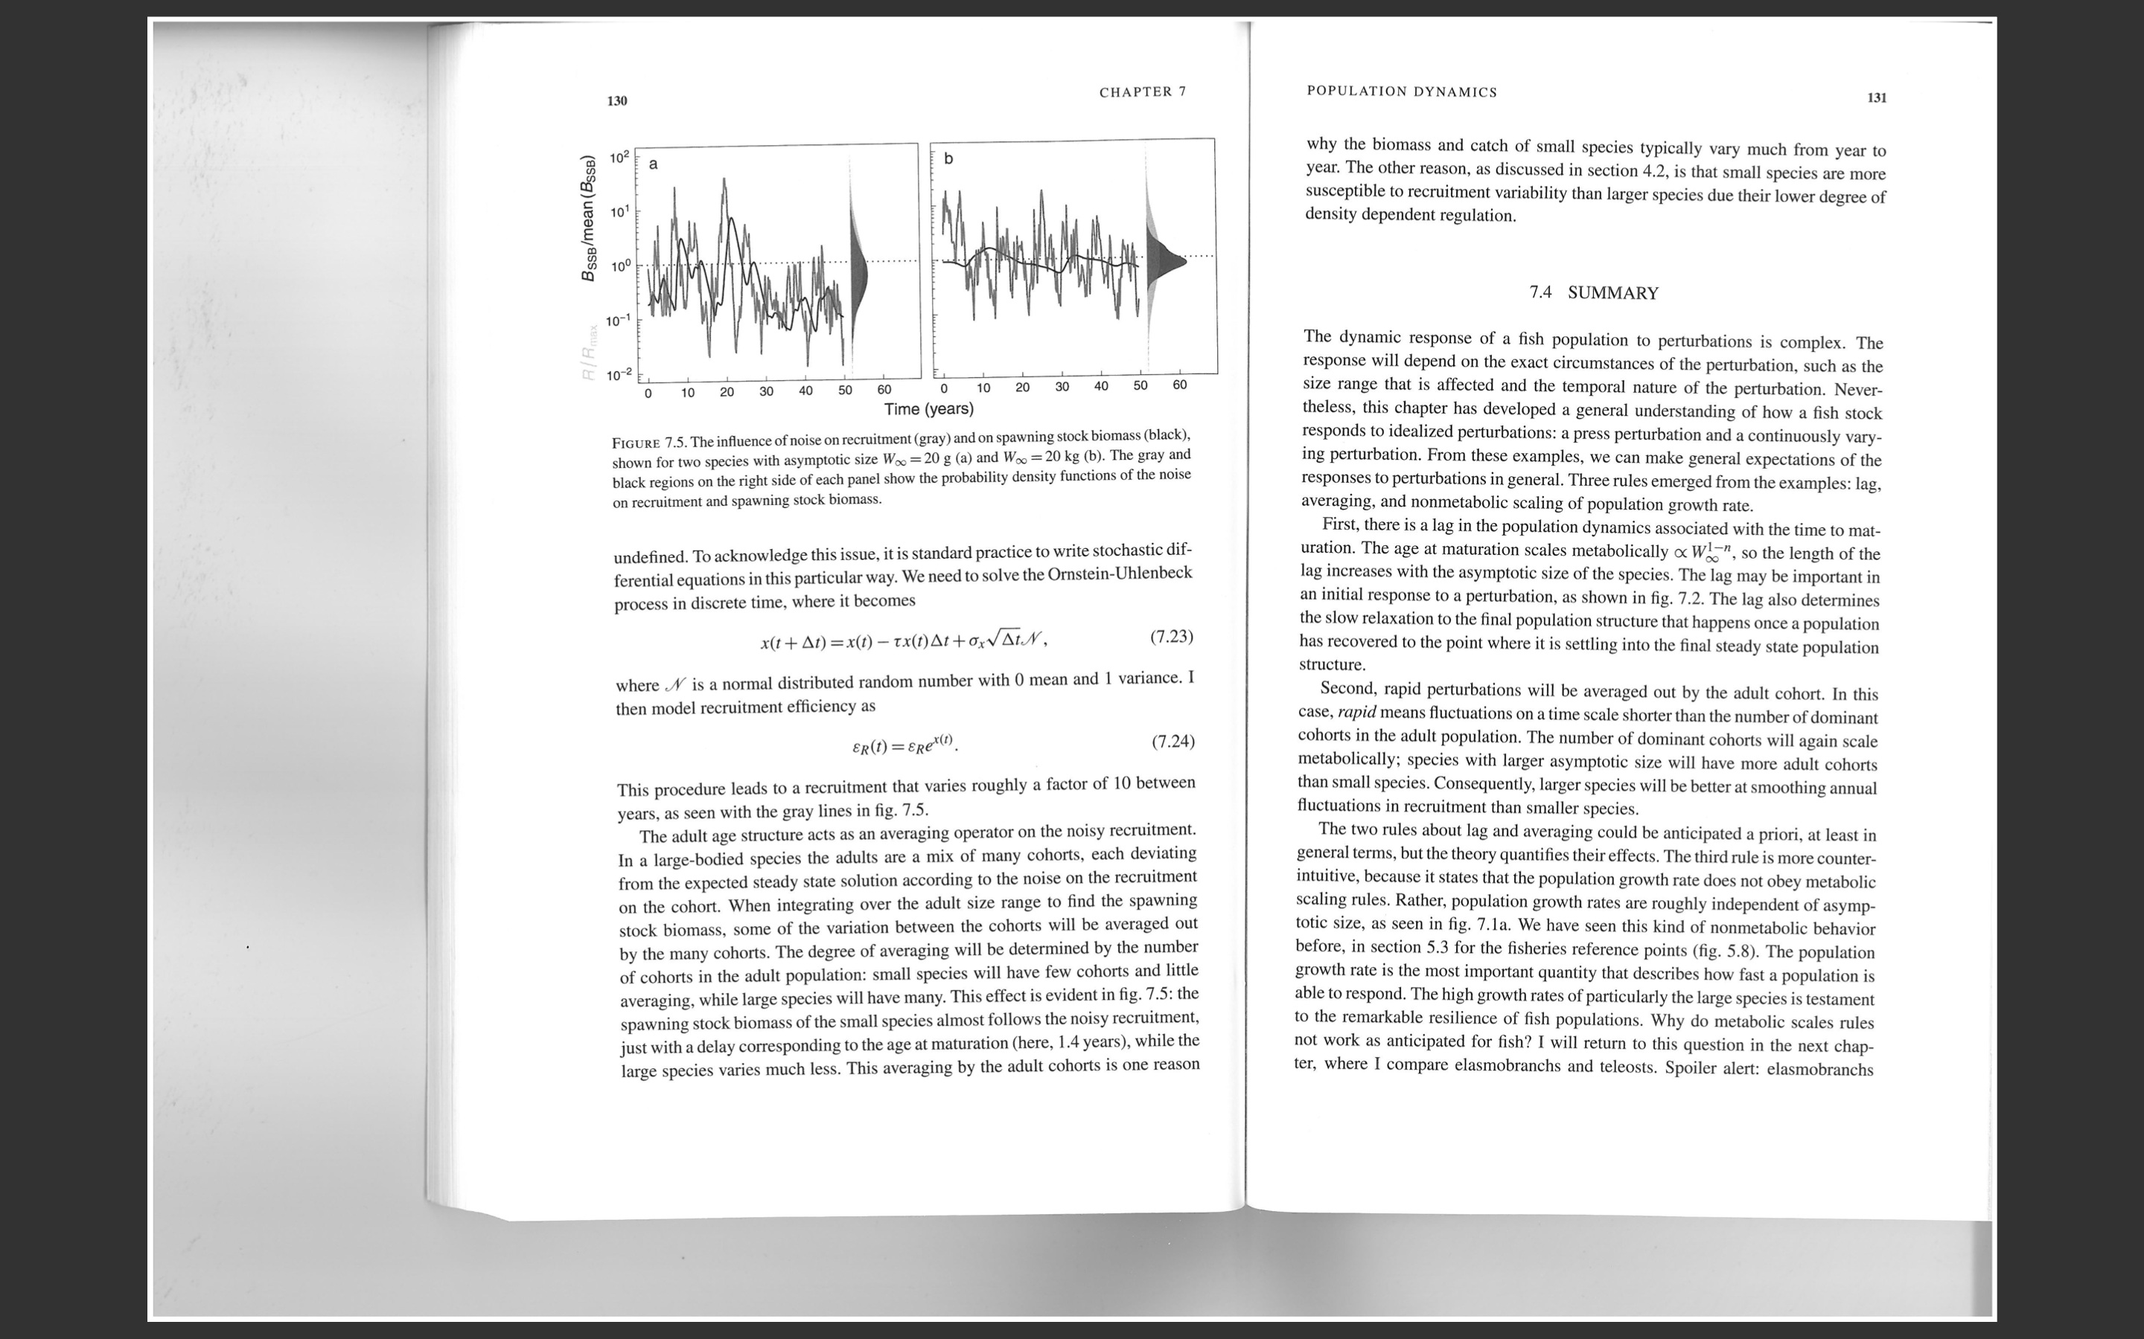
7.3. 環境変動へのレスポンス
常に変化するDisturbanceとレスポンス
でも、Disturbanceというよりはランダムノイズ？？
年毎の加入変動
前の年に影響を受けるContinuous-time random processを作る
OrnsteinーUhlenbeck process
Auto-correlation
Spread of process
Brownian Motion Process
rnorm(0,1)
加入効率モデル

Slide 14
大きいサイズの種はMore adult age structureがある。
そのため、ノイズを平均化する効果がある。
また、小さい種は元々密度には影響されない population regulation になっている(4.2)

Slide 15
７.４ まとめ
魚PopulationのDisturbanceへのレスポンス
Press Perturbation
Continuously varying Perturbation
３つのルール
成熟するまでののラグタイムがある
（成熟するまでの時間はmetabolic scalingに影響される：大きい魚ほど、ラグ時間が増える）
早いdisturbanceは成魚のコホートである程度平均化される
（ただし成魚のコホートはmetabolic scalingに影響される：大きい魚ほどコホート数が多い）
Population成長率はmetabolic scalingルールに則らない
Fig7.1aからも見れるように、最大サイズとは独立している(whyは後章で)

Slide 16
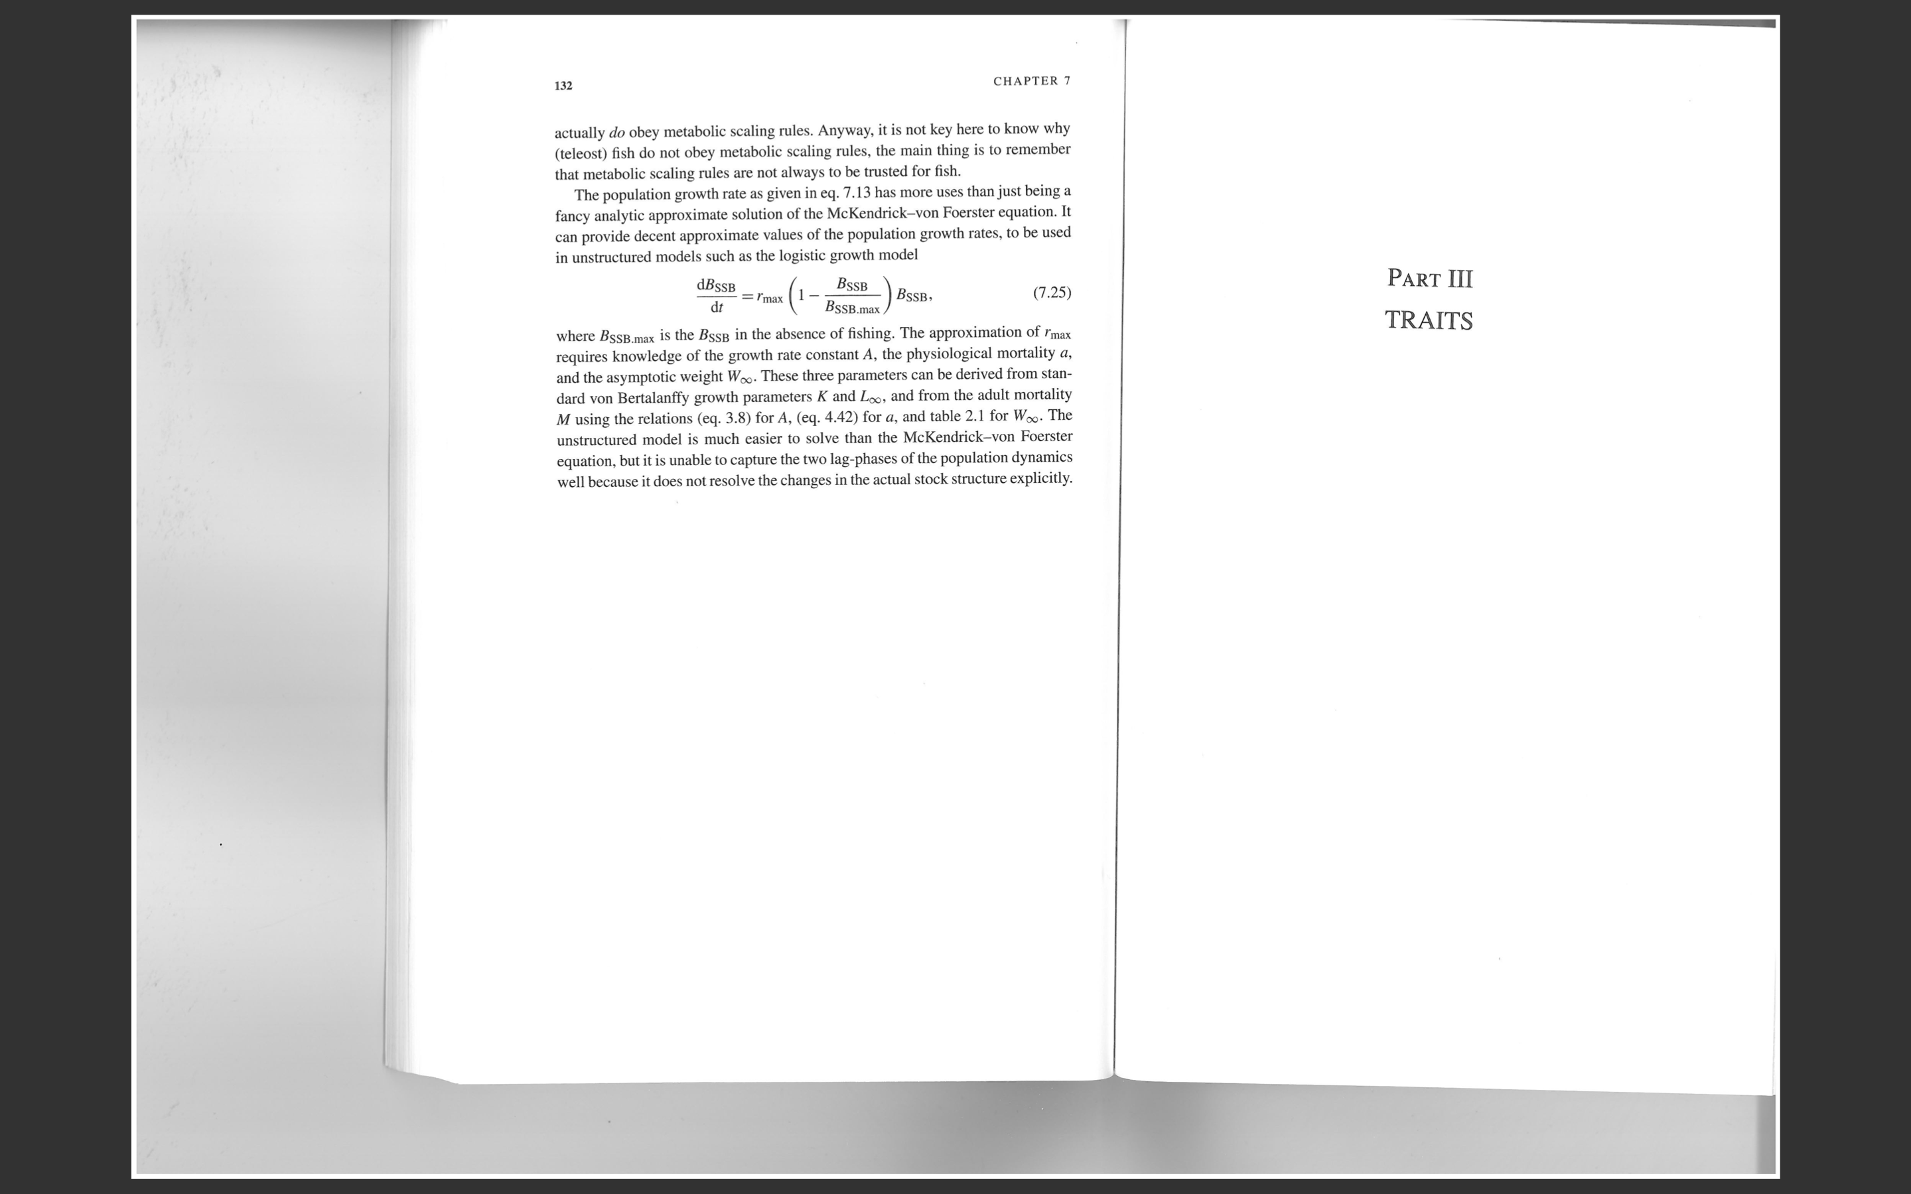
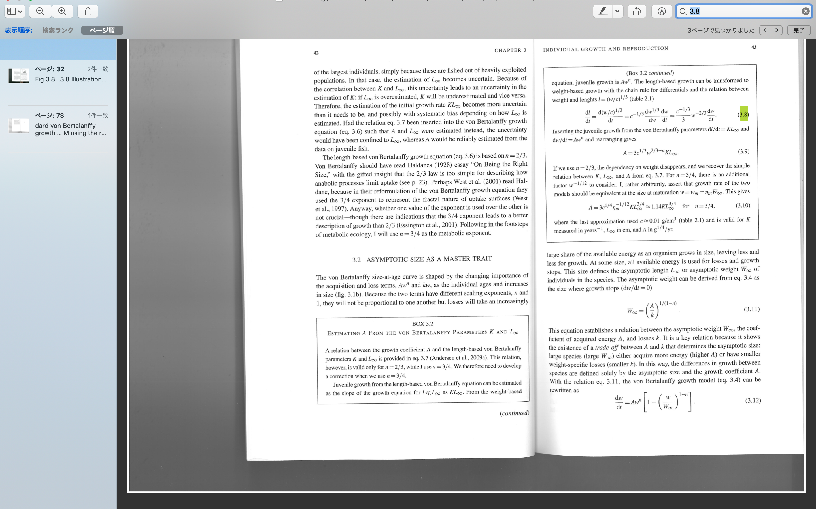
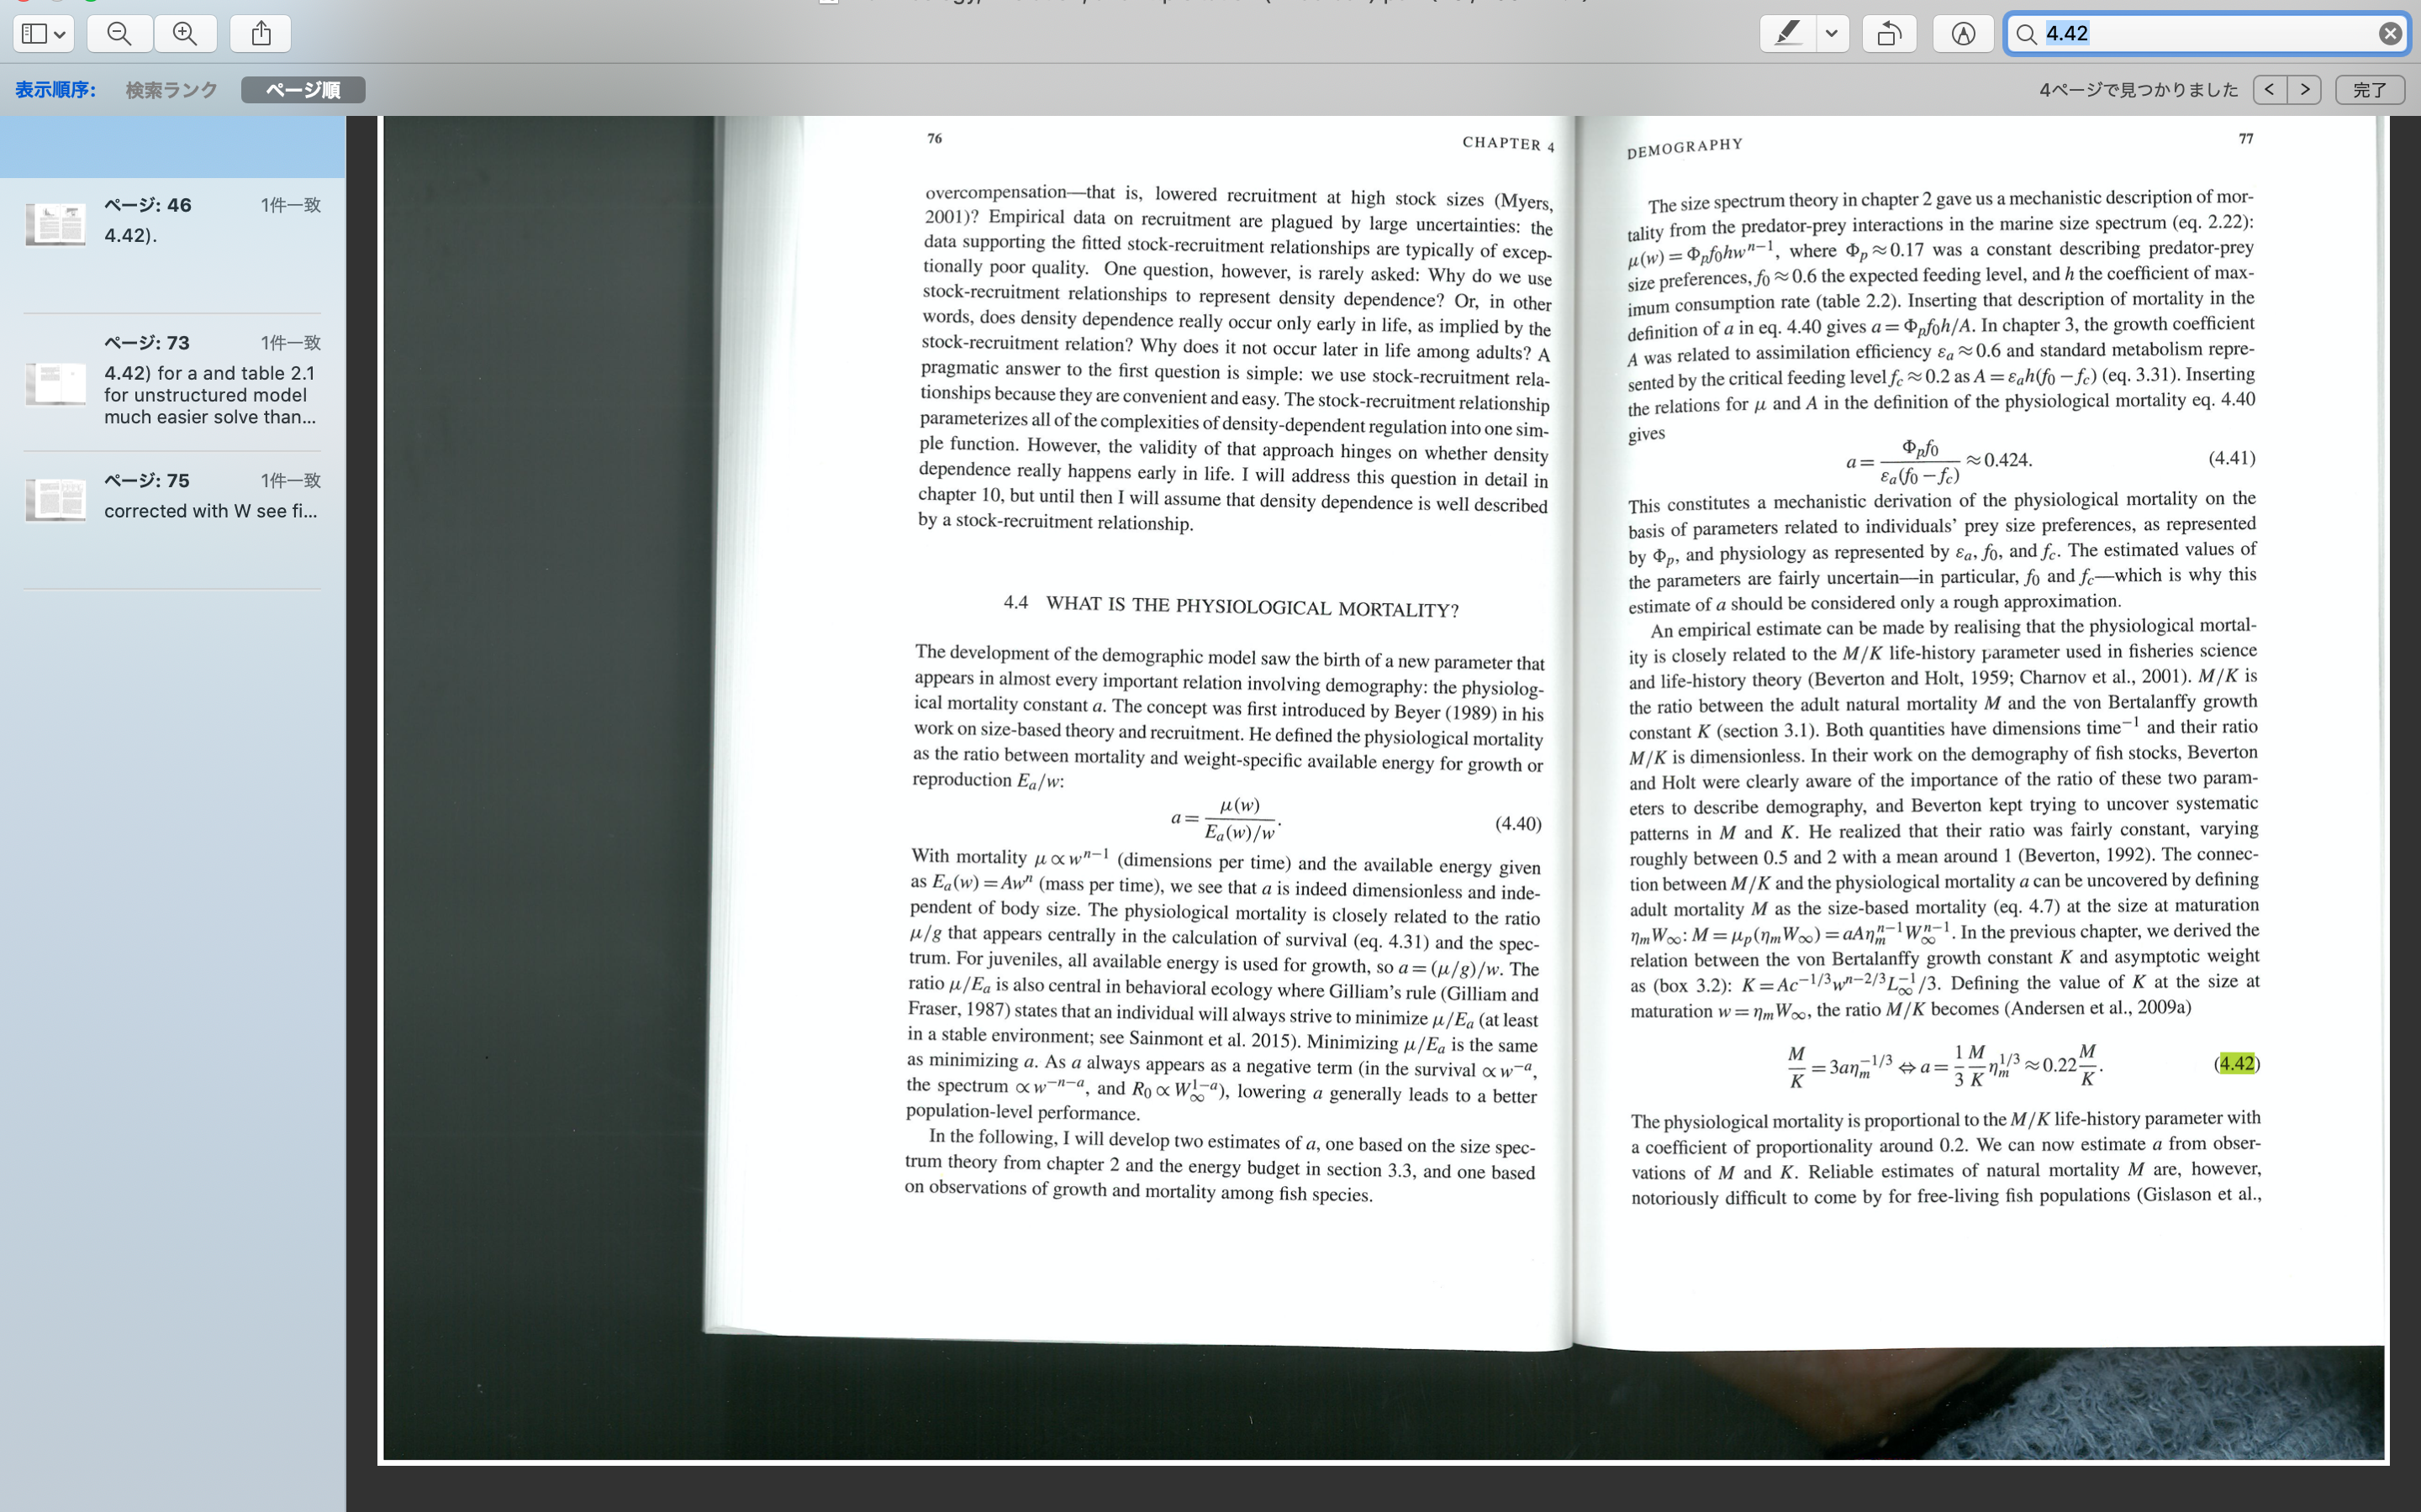
まとめ
Eq.7.13で計算されるr_{max}は他のlogistic growth modelとかに使える
必要なパラメーターはvon Bertlanffy growth parameterで出てくるK, Linf, とMでr_{max}は計算できる
ただし、unstructured modelを使う場合ラグフェーズはうまく捉えられない

